Slide 1
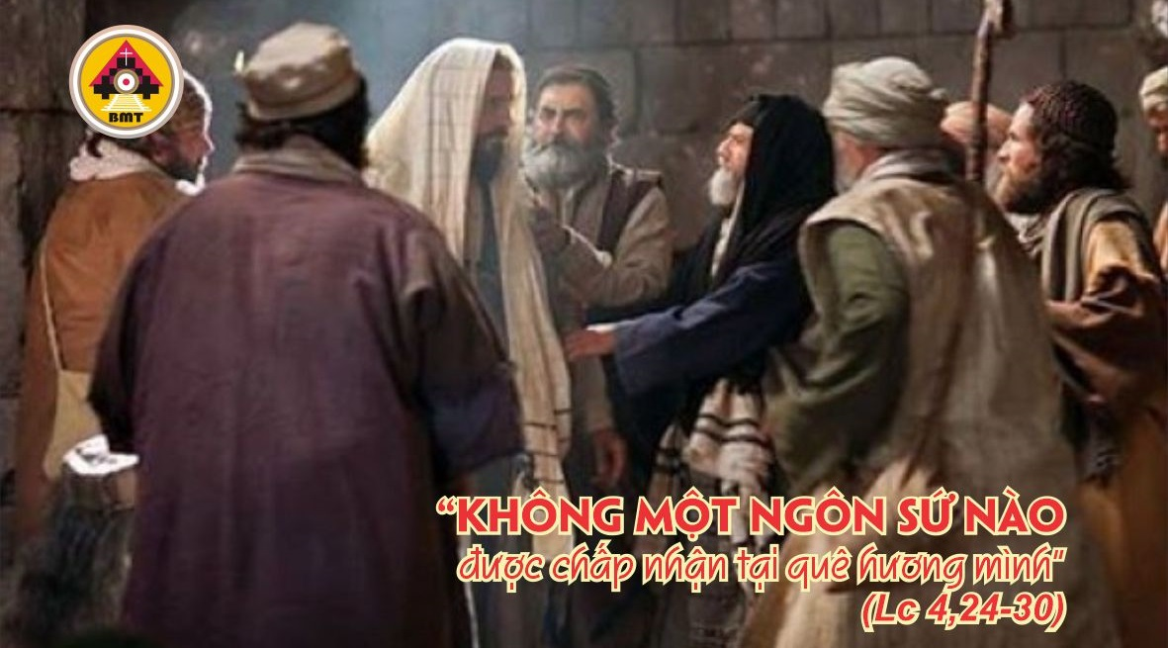

THỨ HAI TUẦN III MÙA CHAY NĂM A

Slide 2
Ca Nhập Lễ
Linh hồn tôi khát khao và mòn mỏi mong vào hành lang nhà Chúa. Tâm thần và thể xác tôi hoan hỷ tìm đến Thiên Chúa trường sinh.

Slide 3

Bài Đọc 1: 2 V 5, 1-15a
“Có nhiều người phong cùi trong Ít-ra-en, nhưng không có một người nào trong bọn họ được chữa lành, mà chỉ có Na-a-man, người Sy-ri-a”.
Trích Sách Các Vua quyển thứ hai.

Slide 4
Đáp Ca
Tv 41, 2. 3, và Tv 42, 3. 4
Ðáp: Hồn con khát Chúa Trời, Chúa Trời hằng sống, ngày nào con được tìm về ra mắt Chúa Trời? (x. Tv 41, 3)

Slide 5
Câu Xướng Trước Phúc Âm
Con trông cậy Chúa, con mong đợi lời hứa của Chúa, vì nơi Chúa sẵn có lòng từ bi và chan chứa ơn cứu độ.

Slide 6
Phúc Âm: Lc 4, 24-30

Slide 7


Slide 8

DÂNG LỄ

Slide 9
CA HIỆP LỄ
Toàn thể dân tộc, hãy ngợi khen Chúa, vì tình thương Chúa dành cho chúng ta thật là mãnh liệt.

Slide 10
CA KẾT LỄ

Slide 11
THỨ HAI TUẦN III MÙA CHAY NĂM A

